Slide 1

Характеристики процессора и оперативной памяти

Slide 2
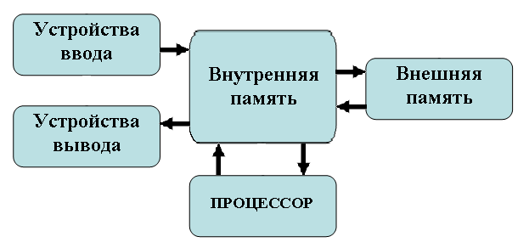

Архитектура ПК

Slide 3

Память ПК
Внутренняя память
Внешняя память
Внутренняя память
Кэш - память
ОЗУ
ПЗУ
Дискеты
Диски
Флэш-память

Slide 4
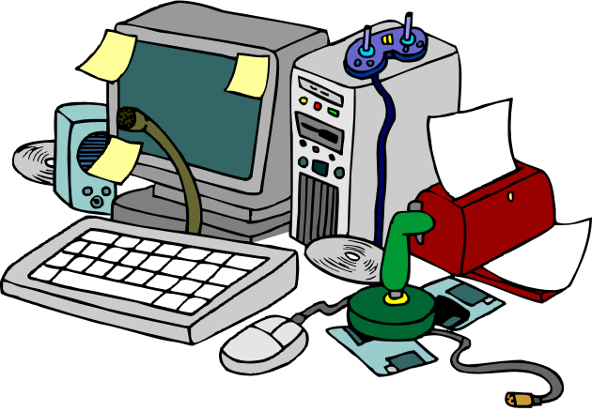
Внутренняя память — совокупность специальных электронных ячеек, каждая из которых может хранить конкретную комбинацию из 8 битов, имеющих два состояния: нуль – выключено, единица — включено.
Номера байтов | Биты
 | 0 1 2 3 | 0 | 0 | 1 | 0 | 1 | 0 | 0 | 0
 |  | 1 | 1 | 0 | 0 | 1 | 0 | 1 | 1
 |  | 1 | 0 | 1 | 0 | 0 | 1 | 0 | 1
 |  | 0 | 1 | 1 | 0 | 0 | 1 | 1 | 0
Принцип организации
внутренней памяти

Slide 5

Внутренняя память
Постоянная память – устройство для долговременного хранения программ и данных.
Оперативная память - устройство для хранения программ и данных, которые обрабатываются процессором в текущем сеансе работы.
Кэш-память – служит для увеличения производительности компьютера, согласования работы устройств различной скорости.

Slide 6

Оперативная память (RAM, Random Access Memory, память произвольного доступа) - это энергозависимая среда, в которую загружаются и в которой находятся прикладные программы и данные в момент, пока вы с ними работаете.
Когда вы заканчиваете работу, информация удаляется из оперативной памяти. Если необходимо обновление соответствующих дисковых данных, они перезаписываются. Это может происходить автоматически, но часто требует команды от пользователя.
При выключении компьютера вся информация из оперативной памяти теряется.
Объем оперативной памяти сегодня измеряется Гбайтами.

Slide 7
Основные характеристики оперативной памяти
Память имеет определённые характеристики, показывающие эффективность её работы. К ним относится объём оперативной памяти и её быстродействие. Существуют и другие параметры, но они являются производными от последних. Всем понятно, что чем выше эти характеристики, тем оперативная память быстрее, а следовательно, должен быть более производителен компьютер в целом.

Slide 8

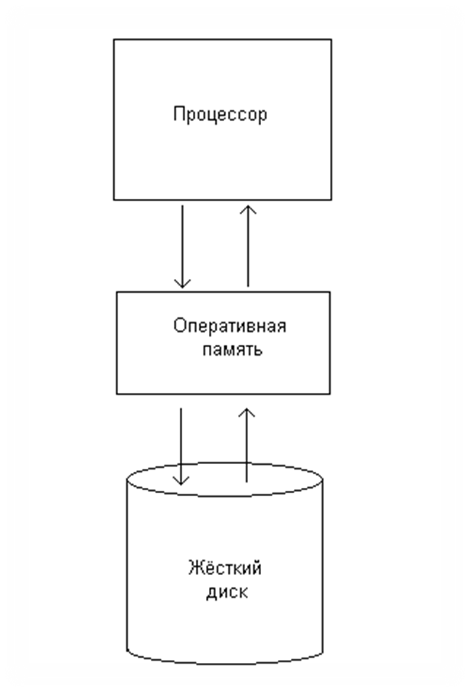
С объёмом всё понятно, чем больше объём, тем больше программ может загрузить в себя оперативная память (ОП).
Процессор работает с оперативной памятью, а оперативная память загружает в начале работы и «подгружает» в работе необходимые блоки информации с «винчестера». Схематически это отражено на рисунке.
Поскольку винчестер обладает меньшим быстродействием, чем оперативная память, а оперативная память меньшим, чем сам процессор, то общая производительность будет зависеть от быстродействия самого медленного элемента системы, т.е. «винчестера». Поэтому, чем меньше оперативная память RAM обращается к «винчестеру», тем быстрее работает сам компьютер. Поэтому и нужна кэш-память – быстрый буфер между процессором и ОП.

Slide 9

Быстродействие оперативной памяти RAM более сложная характеристика и здесь мы выделим такие характеристики, как быстродействие, производительность.
Производительность RAM заключается в том, насколько быстро, за единицу времени память передаёт данные процессору, или наоборот, от процессора. То есть, сколько мегабайт или гигабайт в единицу времени передаётся информации. Чем больше, тем оперативная память RAM производительней.
А быстродействие RAM характеризуется тем, насколько быстро оперативная память выставляет на шину данных данные, необходимые для процессора и длительностью процесса передачи. Соответственно, чем ниже эти цифры, тем память более быстрая.
По аналогии с человеком это выглядит так. Вы даёте человеку книжку и даёте команду найти и читать необходимую вам информацию. Причём всё он должен сделать максимально быстро.
В этом случае время, которое он потратил на нахождение нужного вам куска информации и время за которое он вам передал эту информацию, причём в понятной вам форме, и будет аналогом быстродействия памяти. А производительность, соответственно, сколько слов в секунду он произносит.

Slide 10
Обычно в магазинах в характеристиках оперативной памяти RAM указывается объём и производительность. Чем эти показатели выше, тем дороже память. Достаточно современные образцы имеют ёмкость до 4096 Мбайт или до 4 Гбайт (различные вариации наборов по 2, 3, 4 модуля в комплекте), пропускной способностью до 20 000 Мб/с при работе на частоте шины до 1200 МГц (модули DDR3). Это высокие показатели.
Самая старая оперативная память, которая продаётся в магазинах работает на частоте 400 мегагерц и имеет объём максимум в 1 Гбайт. А не так уж давно это была самая быстрая оперативная память!
Характеристики оперативной памяти RAM зависят от некоторых показателей. К ним относятся организация циклов обмена с процессором и разрядность шины памяти.
Разрядность оперативной памяти RAM характеризуется количеством бит, с которыми операция чтения из памяти или запись может быть выполнена одновременно. Современные модули памяти имеют разрядность 8 байт или 64 бита.

Slide 11
Динамическая оперативная память ( Dynamic RAM – DRAM) используется в большинстве систем оперативной памяти персональных компьютеров.
Основное преимущество этого типа памяти состоит в том, что ее ячейки упакованы очень плотно, т.е. в небольшую микросхему можно упаковать много битов, а значит, на их основе можно построить память большей емкости.
Ячейки памяти в микросхеме DRAM – это крошечные конденсаторы, которые удерживают заряды. Проблемы, связанные с памятью этого типа, вызваны тем, что она динамическая, т.е. должна постоянно регенерироваться, так как в противном случае электрические заряды в конденсаторах памяти будут “стекать”, и данные будут потеряны. Регенерация происходит, когда контроллер памяти системы берет крошечный перерыв и обращается ко всем строкам данных в микросхемах памяти.
Регенерация памяти, к сожалению, “отнимает время” у процессора: каждый цикл регенерации по длительности занимает несколько циклов центрального процессора. В старых компьютерах циклы регенерации могли занимать до 10% процессорного времени, но в современных системах, расходы на регенерацию составляют 1% (или меньше) процессорного времени.

Slide 12



Slide 13
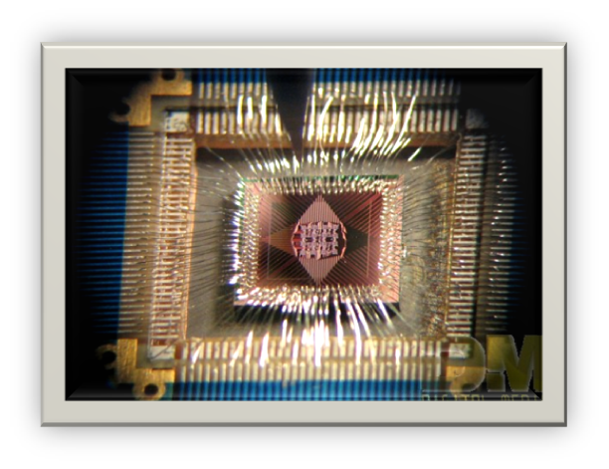
Центра́льный проце́ссор (ЦП; CPU — англ. céntral prócessing únit, дословно — центральное вычислительное устройство) — исполнитель машинных инструкций, часть аппаратного обеспечения компьютера или программируемого логического контроллера, отвечающая за выполнение арифметических операций, заданных программами операционной системы, и координирующий работу всех устройств компьютера.

Slide 14

К слову...
Двести лет назад члены французской академии наук приняли постановление в котором отвергалась идея существования… метеоритов! «Камни с неба падать не могут!» - вынесли свой вердикт ученые мужи. Чтобы они сказали, поведай им о камнях, умеющих считать! Ведь процессор почти целиком состоит из кремния – минерала, который мы чаще всего встречаем в виде обычного песка или гранитных скал…
Проще говоря, любой процессор – это выращенный по специальной технологии кристалл кремния. Однако, камешек этот содержит в себе множество отдельных элементов – транзисторов, соединенных металлическими мостиками-контактами. Именно они и наделяют компьютер способностью «думать». Точнее, вычислять, производя определенные математические операции с числами, в которые преобразуется любая поступающая в компьютер информация.

Slide 15

Об архитектуре процессора
Большинство современных процессоров для персональных компьютеров в общем основаны на той или иной версии циклического процесса последовательной обработки информации, изобретённого Джоном фон Нейманом. Он придумал схему постройки компьютера в 1946 году.
В различных архитектурах и для различных команд могут потребоваться дополнительные этапы. Например, для арифметических команд могут потребоваться дополнительные обращения к памяти, во время которых производится считывание операндов и запись результатов. Отличительной особенностью архитектуры фон Неймана является то, что инструкции и данные хранятся в одной и той же памяти.

Slide 16

Основные характеристики процессора
Тактовая частота — это то количество элементарных операций (тактов),которые процессор может выполнять в течение секунды. Конечно, число это очень велико, и каким-то образом увидеть отдельный такт мы не можем. То ли дело часы, которые тикают с частотой один такт в секунду!
Еще недавно этот показатель был для нас, пользователей, не то что самым важным – единственным значимым! Процветал «разгон» процессоров – каждый уважающий себя пользователь считал прямо-таки необходимым «пришпорить» свой процессор – и очень радовался, получив от своего процессора лишнюю сотню мегагерц сверх номинала.
Впрочем, частота процессоров и безо всякого разгона возрастала в геометрической прогрессии – в полном соответствии с так называемым «законом Мура» (согласно которому количество транзисторов в кристалле микропроцессора удваивается каждый год). Этот принцип успешно работал вплоть до 2004 г. – пока на пути инженеров Intel не встали законы физики. Процессоры сегодня производятся по 65-наномикронной технологии. В ближайшие 3 года размеры транзисторов могут сократиться до 22 нм, что близко к физическому пределу…

Slide 17
Разрядность процессора
Раньше говорили, что тактовая частота – главный показатель производительности процессора. На самом деле это не совсем так: есть еще один важный параметр – разрядность. В учебниках понятие разрядности характеризуется так: «максимальное количество бит информации, которые могут обрабатываться и передаваться процессором одновременно».
То есть тактовая частота – это всего лишь скорость, с которой обжора-процессор заглатывает информацию. А разрядность свидетельствует о размере куска, который влезает в один присест в его регистровую память.
До недавнего времени все процессоры были 32-битными – и этой разрядности они достигали 10 лет. Правда, изменилась разрядность только информационной магистрали, по которой к процессору поступает информационный корм – она стала 64- битной.
Сегодня мы имеем дело с 64-разрядными процессорами.

Slide 18
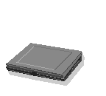
Частота шины
Шина – это своеобразная информационная магистраль, связывающая воедино все устройства, подключенные к системной плате – процессор, оперативную память, видеокарту… У этой магистрали, как и у процессора есть своя пропускная способность – её и характеризует частота. Чем этот показатель выше, тем лучше.
Частота системной шины прямо связана с частотой процессора через так называемый «коэффициент умножения». Процессорная частота – это и есть частота системной шины, умноженная процессором на некую, заложенную в нем величину. Например, частота процессора 2,2 ГГц – это частота системной шины, умноженная на коэффициент 12.
Частенько отчаянные умельцы «разгоняют» процессор, тем самым принудительно заставляя его работать на более высокой частоте системной шины, чем та, что предназначила для них сама природа вкупе с инженерами Intel. На такой подвиг способны лишь несколько процессоров из сотни, а большинство просто … выходит из строя…

Slide 19

Кэш-память
Кэш-память – встроенная память, в которую процессор помещает все часто используемые данные, чтобы «не ходить каждый раз за семь верст киселя хлебать).
Кэширование — это использование дополнительной быстродействующей памяти, т.е кэш-памяти для хранения копий блоков информации из основной (оперативной) памяти, вероятность обращения к которым в ближайшее время велика.
Различают кэши 1-, 2- и 3-го уровней.
Кэш 1-го уровня имеет наименьшую латентность (время доступа), но малый размер, кроме того кэши первого уровня часто делаются многопортовыми. Так, процессоры AMD K8 умели производить 64 бит запись + 64 бит чтение либо два 64 бит чтения за такт, AMD K8L может производить два 128 бит чтения или записи в любой комбинации, процессоры Intel Core 2 могут производить 128 бит запись +128 бит чтение за такт.
Кэш 2-го уровня обычно имеет значительно большие латентности доступа, но его можно сделать значительно больше по размеру.
Кэш 3-го уровня самый большой по объёму и довольно медленный, но всё же он гораздо быстрее, чем оперативная память.

